Slide 1
اخلاقيات العمل

Slide 2
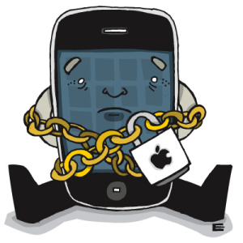
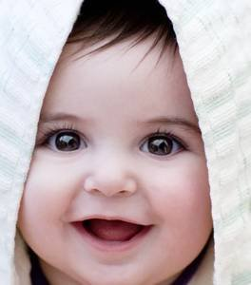
الاتفاقيات
الإلتزام بوقت البرنامج وفترات الاستراحة
دليل وعيك
لاتدع هاتفك المتنقل يشوش أفكار من حولك
الأسئلة والنقاش متاحة في محتوى البرنامج
إبتسامتك و تعاونك دليل حب العمل الجماعي
تأقلمك مع المدرب و تنفيذ التمارين يسهل
استيعاب المادة العلمية

Slide 3
تعارف
1
الإسم
2
العمل
3
لماذا ؟

Slide 4
المحاور
العمل في الإسلام
شمولية مفهوم العبادة
نصوص شرعية
مهن الأنبياء – عليهم السلام -

Slide 5
المحاور
أعمال الصحابة
مفهوم أخلاقيات المهنة
أهمية أخلاقيات العمل
أسس أخلاقيات المهنة

Slide 6
المحاور
الأسس المنهجية للأخلاق المهنية
الفرق بين العمل والمهنة
وسائل ترسيخ أخلاقيات المهنة
الموازين الأخلاقية

Slide 7
المحاور
أخلاقيات التعامل الوظيفي
أخلاقيات العمل الوظيفي
الأخلاق والإيمان
الأخلاق والعبادات

Slide 8
المحاور
الأخلاق والمعاملات
العوامل المؤثرة في الانضباط الوظيفي
أخلاقيات الموظف المحمودة أو المشروعة
انحراف الموظف

Slide 9
المحاور
مظاهر انحراف السلطة
أسباب انتشار الفساد
العقبات
لمحة واقعية
حالات ونماذج

Slide 10
الهدف العام للبرنامج التدريبي
هو برنامج تدريبى يقوم على تنظيم رفع قيم الاخلاق فى العمل

Slide 11
الأهداف التفصيلية للبرنامج التدريبي
بنهاية هذا البرنامج التدريبي نتوقع أن المشاركون قد حققوا النتائج الآتية (بمشيئة الله )
معرفة العلاقة والتأثير بين قيم الأفراد والمنظمات على بناء أخلاقيات المهنة العمل .
تأثير القيم الأخلاقية على أداء الأفراد والمنظمات 0
الإلمام بالعلاقة بين قيم الفرد والمنظمة من منظور الفكر الإسلامي 0

Slide 12
العمل في الاسلام

Slide 13
العمل في الاسلام
يوجد في القرآن الكريم أكثر من ( 100 ) آية تتحدث عن المهنة
قال الإمام محمد بن الحسن الشيباني: كان نوح عليه السلام نجاراً يأكل من كسبه،وإدريس عليه السلام كان خياطاً، وإبراهيم عليه السلام كان بزازاً، وداود عليه السلام كان يأكل من كسبه، وسليمان صلوات الله عليه كان يصنع المكاتل من الخوص فيأكل من ذلك، وزكريا عليه السلام كان نجاراً، وعيسى عليه السلام كان يأكل من غزل أمه

Slide 14
مفهوم الأخلاق في الإسلام
صفة مستقرة في النفس ذات آثار في السلوك محمودة أو مذمومة

Slide 15
مكانة الأخلاق في الإسلام
تتضح مكانة الأخلاق في الإسلام من خلال عدة أمور
كثرة النصوص الواردة فيها في الكتاب والسنة
الأول
المنزلة العظيمة التي جعلت لها في ميزان الإسلام : حيث مدِح بها النبي صلى الله عليه وسلم في قوله سبحانه }وَإِنَّكَ لَعَلى خُلُقٍ عَظِيمٍ {
الثاني

Slide 16
مكانة الأخلاق في الإسلام
تتضح مكانة الأخلاق في الإسلام من خلال عدة أمور
جعل الشارع الكريم الأخلاق هدفاً من أهداف أركان الإسلام العبادية ..كالصلاة والزكاة وغيرها
الثالث
الوعيد الشديد لمن ترك شيئاً منها: وعلى سبيل المثال جعل القرآن الكريم المتكبر مبغوضاً لله في قوله سبحانه } إِنَّ اللّهَ لاَ يُحِبُّ مَن كَانَ مُخْتَالاً فَخُوراً {
الرابع
اهتمام علماء الشريعة بها: فقد اهتم علماء الشريعة بالأخلاق منذ العصر الأول الهجري
الخامس

Slide 17
شمولية مفهوم العبادة

Slide 18
شمولية مفهوم العبادة
في القرآن الكريم أكثر من (100) آية تتحدث عن المهنة والعمل

Slide 19
نصوص شرعية

Slide 20
نصوص شرعية

Slide 21
مهن الأنبياء – عليهم السلام -

Slide 22
عن ابن عباس – رضي الله عنه – قال
كان آدم عليه السلام حراثاً
وكانت حواء تغزل الشعر فتحوكه بيدها فتكسو نفسها وولدها
كان نوح عليه السلام نجاراً يأكل من كسبه
وإدريس عليه السلام كان خياطاً
وكان هود تاجراً
وإبراهيم عليه السلام كان بزازاً
وشعيب كان راعياً
ولوط كان زراعاً
وصالح كان تاجراً

Slide 23
عن ابن عباس – رضي الله عنه – قال
وداود عليه السلام كان زراداً
وكان سليمان خوّاصاً
وكان موسى أجيراً
وزكريا عليه السلام كان نجاراً
وعيسى عليه السلام كان يأكل من غزل أمه
وكان محمد - صلى الله عليه وسلم - شجاعاً جعل رزقه تحت رمحه

Slide 24
أعمال الصحابة

Slide 25
كان أبو بكر الصديق بزازاً
وكذلك عثمان وطلحة وعبد الرحمن بن عوف
وكان عمر دلالاً يسعى بين البائع والمشتري
التعليم: حيث قام به مصعب بن عمير، ومعاذ بن جبل، وعمرو بن حزم
والقضاء: حيث قام به علي بن أبي طالب، ومعاذ بن جبل رضي الله عنهما

Slide 26
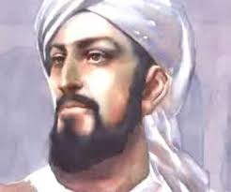
ومن العلماء
كان الإمام أبو حنيفة النعمان يعمل في تجارة الخزّ ( الأقمشة)
والإمام مالك بن أنس يعمل في تجارة البزّ ( الثياب)
والإمام أحمد بن حنبل يكري دكاناً ، وينسج أحياناً ويبيع

Slide 27
مفهوم أخلاقيات المهنة

Slide 28
حقيقة الخلق
أَنه لِصورة الإِنسان الباطنة، بمنزلة الـخَـلْق لصورته الظاهرة
ولهما أَوصاف حسنة وقبـيحة
والثوابُ والعقاب يتعلّقان بأَوصاف الصورة الباطنة أَكثر مـما يتعلقان بأَوصاف الصورة الظاهرة

Slide 29
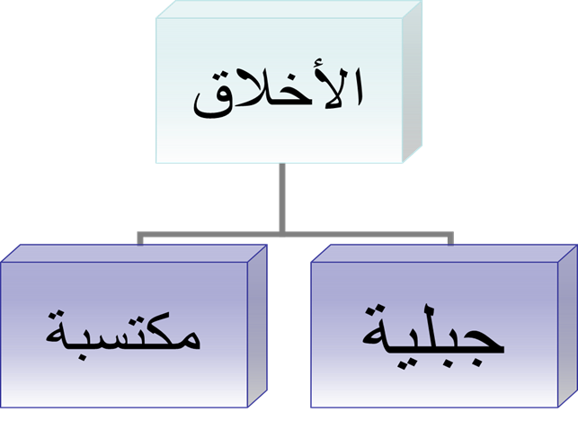
أقسام الأخلاق

Slide 30
أهمية أخلاقيات العمل

Slide 31
أهمية أخلاقيات العمل
1
معرفة ما هو خطأ وما هو صائب
2
معرفة ما هو مربح وما ليس كذلك (مربح على المدى الطويل)
3
جودة صورة المنشأة لدى الجمهور (إذا قال الناس أحسنت فقد أحسنت) معيار للفرد وللمؤسسة من باب أولى

Slide 32
أهمية أخلاقيات العمل
4
الأداء المتفوق و المريح
5
قطع الطريق على الشائعات
6
السلامة من المساءلة القانونية

Slide 33
أهمية أخلاقيات العمل
7
صناعة جو العمل الملائم وبناء العلاقة الإيجابية بين القيادة و المنفذين .. وبين الموظفين بعضهم مع بعض
8
تطبيق الأخلاقيات التعبدية والشرعية على الميدان الحيوي الإنساني (يحافظ على العبادة ويقصر في حقوق الناس؟)
9
التنافس مع المؤسسات الشبيهة

Slide 34
أهمية أخلاقيات العمل
10
الحماية من الهروب و النزوح
11
تطوير الأداء و المهارات
12
تحقيق الولاء للمؤسسة أو الشركة, ليس الشخص أو القائد أو المدير بل للكيان والروح

Slide 35
أسس أخلاقيات المهنة

Slide 36
من الأخلاق الوظيفية الفاضلة
2
3
1
العدل
الرقابة الذاتية
الأمانة

Slide 37
الأمانة
أولاً
الأمانة لغةً
اصطلاحاً
هي أداء الحقوق لأصحابها
هي خلق يعفّ به الإنسان عما ليس له به حق، ويؤدي ما عليه من الحقوق

Slide 38
الوفاء بالواجبات الوظيفية

Slide 39
الإخلال بالأمانة الوظيفية من صفات المنافقين

Slide 40
مجالات الأمانة
الأمانة المالية
1
من أعظم الأمانة؛ لأن المال محبوبٌ للإنسان

Slide 41
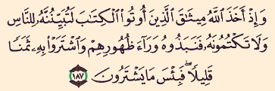
مجالات الأمانة
الأمانة العلمية
2

Slide 42
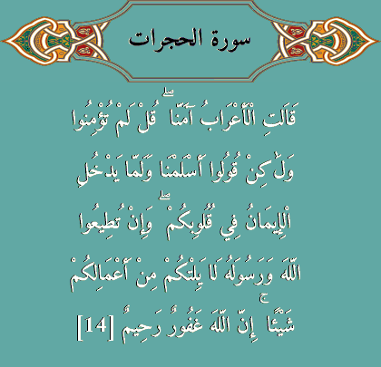
مجالات الأمانة
دقة المعلومة
3
يعلِّمنا القرآن الكريم أن نكون دقيقين في الألفاظ

Slide 43
مجالات الأمانة
نسبة المعلومة
4
حيث إن العلم المستنبط والاجتهاد العقلي حق معنويّ لمن استنبطه ، فمن حقِّه أن يُنسَب له اجتهاده ، ولا ينسبه الناقل لنفسه ، فمن نقل معلومة أو فائدة من كتاب أو محاضرة فلينسبْ الفضل لأهله
ومن هنا قرر العلماء بأن حقوق
النشروالتأليف محفوظة؛ فلا يجوز
السطو على الكتب والبحوث
والأشرطة المحفوظة الحقوق

Slide 44
العدل
ثانياً
العدل لغةً
في الشرع
يأتي العدل في اللغة بمعنى: الاستواء
إعطاء كل ذي حق حقه من غير إفراط أو تفريط

Slide 45
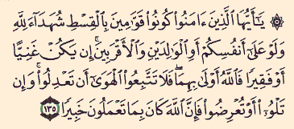
مكانة العدل وأهميته
العدل من أوجب الواجبات في التشريع الإسلامي وهو فضيلةٌ متفق عليها بين جميع الشرائع ، إلا أنها أظهر في الشريعة الإسلامية

Slide 46
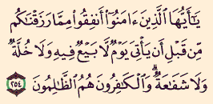
الظلم
يكفي في بيان أهمية العدل أن نتأمّل كيف أن الإسلام بالغ في تحريم عكس العدل وهو الظلم ، وشنّ عليه حملة كبيرة ، و ساوى بين الظلم والكفر

Slide 47
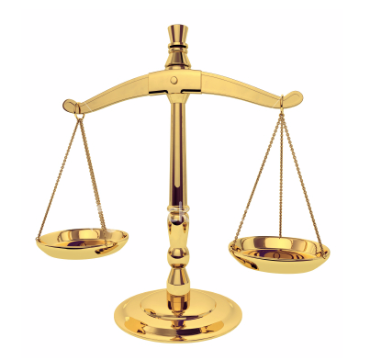
العدل في الوظيفة
وللعدل في الوظيفة مجالات تطبيقية ؛ منها:إسناد الأعمال الإدارية للأكفاء الأمناء ، ليطبقوا العدل في إداراتهم ، وإلا كان من ولاّهم شريكاً لهم في الظلم

Slide 48
الرقابة الذاتية
ثالثاً
الرقابة الذاتية
هي إحساس الموظف والعامل بأنه مكلَّف بأداء العمل ومؤتمنٌ عليه ، من غير حاجة إلى مسؤول يذكِّره بمسؤوليته

Slide 49
أهمية الرقابة الذاتية
من أهم العوامل لنجاح العمل ؛ لأنها تغني عن كثير من النظم والتوجيهات والمحاسبة والتدقيق وغير ذلك

Slide 50
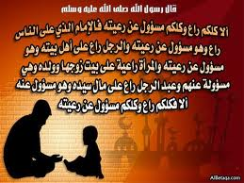
أساس الرقابة الذاتية عند الموظف
الرقابة الذاتية منطلقةٌ من الحديث الشريف

Slide 51
استغلال النفوذ الوظيفي
مادة (12) من لائحة التوظيف يحظر على الموظف خاصة
إساءة إستعمال السلطة الوظيفية
1
إستغلال النفوذ
2
قبول الرشوة أو طلبها بأي صورة من الصور المنصوص عليها في نظام مكافحة الرشوة
3
قبول الهدايا أو الإكراميات أو خلافه بالذات أو بالوساطة لقصد الإغراء من أرباب المصالح
4
إفشاء الأسرار التي يطلع عليها بحكم وظيفته ولو بعد تركه الخدمة
5

Slide 52
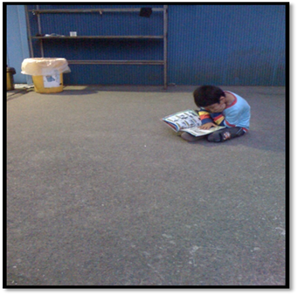
النموذج الياباني لأخلاقيات المهنة
الصورة الأولى: التعليم الجاد والتدريب المستمر الاستثمار في الانسان

Slide 53
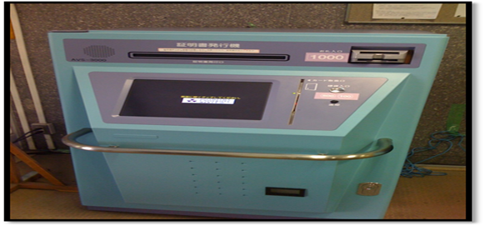
النموذج الياباني لأخلاقيات المهنة
الصورة الثانية: الخدمة السريعة والمواكبة للتقنية

Slide 54
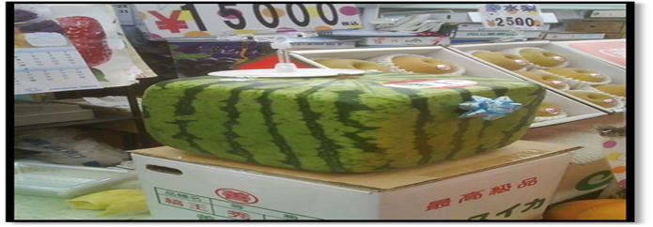
النموذج الياباني لأخلاقيات المهنة
الصورة الثالثة: الإبداع والتطوير

Slide 55
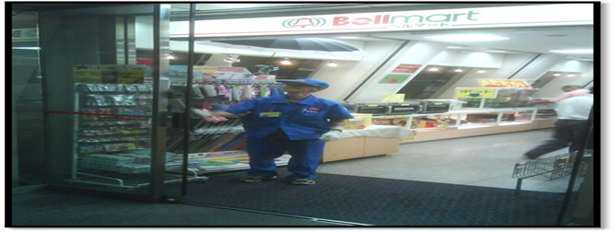
النموذج الياباني لأخلاقيات المهنة
الصورة الرابعة: الجدية والرقابة الذاتية

Slide 56
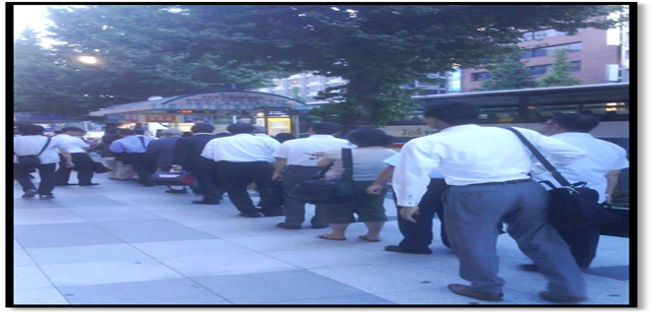
النموذج الياباني لأخلاقيات المهنة
الصورة الخامسة: الجماعية والانضباط

Slide 57
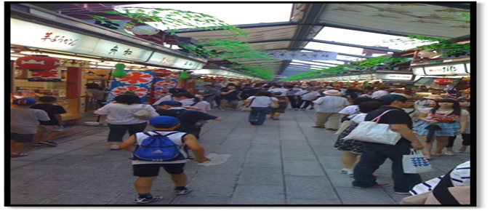
النموذج الياباني لأخلاقيات المهنة
الصورة السادسة: الثقة المتبادلة والمقدسة بين المتعاملين

Slide 58
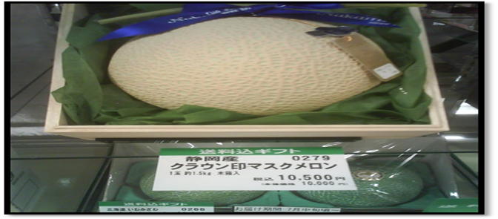
النموذج الياباني لأخلاقيات المهنة
الصورة السابعة: التقدير والثناء على الانجاز

Slide 59
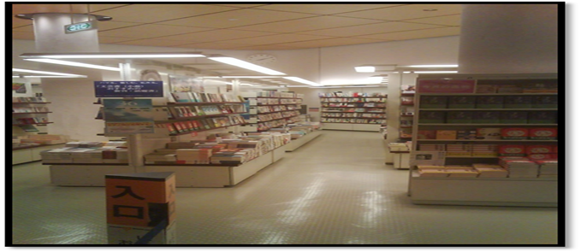
النموذج الياباني لأخلاقيات المهنة
الصورة الثامنة: بناء الوعي التطويري

Slide 60
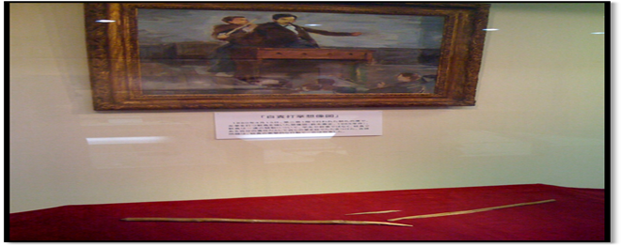
النموذج الياباني لأخلاقيات المهنة
الصورة التاسعة: العقاب والمحاسبة العادلة

Slide 61
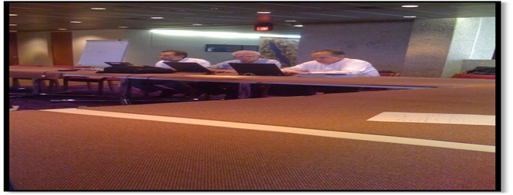
النموذج الياباني لأخلاقيات المهنة
الصورة العاشرة: تنظيم الوقت واحترام المواعيد

Slide 62
الأسس المنهجية للأخلاق المهنية

Slide 63
الأسس المنهجية للأخلاق المهنية
المكانة العظيمة للأخلاق في الإسلام
النظرة الإيجابية المتوازنة للعمل في الإسلام
الربط بالله عز وجل مصدراً للنعم وواهباً للرزق ومطلعاً على العمل
الربط بما وراء الدنيا ، والتعليق بالأجر والمثوبة في الآخرة

Slide 64
الفرق بين العمل والمهنة

Slide 65
كل مهنة عمل وليس كل عمل مهنة
الفرق بين العمل والمهنة
العمل قد يتولاه غير المتقن
المهنة تقتضي الإتقان

Slide 66
وسائل ترسيخ أخلاقيات المهنة

Slide 67
تنمية الرقابة الذاتية
1
مراقبة الله – الإحسان
يعمل ويثاب
تحويل الرقابة إلى ثقافة ومسؤولية
تجد تقياً في المسجد, خائفاً من أكل الحرام وهو يتلاعب بمسؤولياته, أو يهمل حقوق المراجعين

Slide 68
الأنظمة الواضحة
2
يجب أن يكون النظام واضحاً , وله مرجعيته
( مكتب خاص و هاتف خاص )
الاعتماد على " البركة " وحدها لا يكفي !

Slide 69
القدوة الحسنة
3
كنس الدرج يبدأ من الأعلى
القيادة العليا يجب أن تكون نموذجاً
هذا سر الخلل في مجتمعاتنا العربية
ينظر للأعلى نظرة أبوية تجعل النقد (عيباً)

Slide 70
الرقابة
4
عمر : أرأيتم إن وليت عليكم خيركم ثم أمرته بالعدل ؟ .....

Slide 71
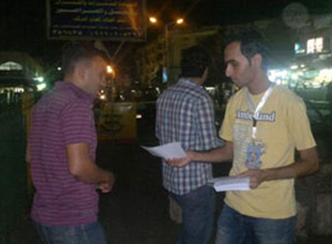
التوعية الأخلاقية
5
بأن العمل عبادة وطاعة وخدمة للآخرين

Slide 72
تقييم الأداء
6
بتقارير دقيقة وصادقة وترتيب النتائج عليها
هل يمكن هذا في مجتمع قبلي ؟

Slide 73
الموازين الأخلاقية

Slide 74
يحب لأخيه ما يحب لنفسه - الإنصاف من نفسك
1

Slide 75
الحادثة الفردية قد تعم – ترك الزواج – ترك الإنجاب ...
2

Slide 76
الإشهار و الإعلان
3

Slide 77
التردد و الريبة
4

Slide 78
الضرر مدفوع
5

Slide 79
أخلاقيات التعامل الوظيفي

Slide 80
أخلاقيات التعامل الوظيفي
الاهتمام الصادق بالآخرين نجاحه بعيد المدى
لا تنتقد أو تتهم او تظهر الشك في المقابل
اجعل المقابل يشعر باهميته ثم بولائه لك
لا تكثر من قول (إنك مخطيء)!!
الثناء هو سرك العظيم في التعامل

Slide 81
أخلاقيات التعامل الوظيفي
أبدأ باسلوب لطيف ومحبب للنفس إذا اردت التكليف
قم بإثارة رغبة زملائك للعمل
اجعل المقابل يقول : نعم نعم .. نعم
اطرح الأسئلة بدلا من الآوامر
دع الآخر يشعر بان الفكرة فكرته والعمل له

Slide 82
أخلاقيات العمل الوظيفي

Slide 83
مصادر أخلاقيات العمل
أخلاقيات العمل
نظام القيم والمعتقدات الشخصية
القيم الشخصية الذاتية الفطرية
المعتقدات الدينية والمذهبية
الخبرة السابقة والمستوى التعليمي
الحالة الصحية النفسية والجسمانية
نظام القيم في المجتمع
الثقافة السائدة في المجتمع
قيم الجماعة
قيم العائلة
قيم العمل

Slide 84
وسائل ترسيخ أخلاقيات المهنة
تنمية الرقابة الذاتية
وضع الأنظمة الدقيقة والواضحة وإيصالها للموظفين
القدوة الحسنة المتمثلة في المدراء ورؤساء المجموعات
تصحيح الفهم الديني ثم الوطني
معايير للمحاسبة
التقييم المستمر للموظفين

Slide 85
أخلاقيات العمل والإدارة
تدخل الأخلاقيات في شتى أنواع الأنشطة والأعمال
التجارة والإدارة والعمل لها علاقة قوية بالأخلاق
الأخلاقيات لا تكون فقط وقت أداء العبادات
ألم يهدد من يغش في بيعه (المطفّف) في السوق بالويل؟
هناك إطار أخلاقي يحيط بالأعمال وأهدافها
فلا يكون تحقيق الربحية مثلا على حساب أساسيات أخلاقيات العمل

Slide 86
الأخلاق والإيمان

Slide 87
الأخلاق والإيمان

Slide 88
الأخلاق والعبادات

Slide 89
الصلاة
1

Slide 90
الزكاة
2

Slide 91
الصوم
3

Slide 92
الحج
4

Slide 93
الأخلاق والمعاملات

Slide 94
المعاملات المالية
1

Slide 95
الأحوال الشخصية
2

Slide 96
العوامل المؤثرة في الانضباط الوظيفي

Slide 97
العوامل المؤثرة في الانضباط الوظيفي
التزام الموظف بواجبات ومسؤوليات الوظيفة المكلف بها
وجود قواعد ولوائح محددة مسبقاً يجب على الموظف أن يلتزم بها
المحافظة على وقت العمل واستغلاله في إنجاز المهام
أن يكون الموظف قدوة لزملائه من حيث السلوك الجيد

Slide 98
أخلاقيات الموظف المحمودة أو المشروعة

Slide 99
أخلاقيات وظيفية
1
تتعلق بتأدية الوجبات الوظيفية بكل إخلاص وأمانه
أن الموظف مؤتمن من قبل الدولة على وظيفته
أن وقت العمل ليس ملكاً للموظف إنما ملك للدولة
لا يحق للموظف الاتكال على غيره في تأديتها إلا وفق ما يسمح به النظام
إحترام مواعيد العمل الرسمية التي حددتها اللوائح
أن يؤدي العمل بروح إيجابية أي بتعاون أكبر مع زملائه

Slide 100
أخلاقيات مسلكية
2
هي سلوكيات متعلقة بسلوك الموظف داخل الوظيفة العامة وخارجها
الهدف استبعاد الأشخاص غير أصحاب الأخلاق عن الوظائف العامة
وقد نصت جميع أنظمة الخدمة المدنية في العالم على وجوب تحلي الموظف المرشح لوظيفة في الدولة بحسن السيرة والسلوك

Slide 101
أخلاقيات متعلقة بإطاعة الأوامر
3
تشمل إطاعة السلطة فيما يلي
سلطة توجيه المرؤوسين في أعمالهم بإصدار الأوامر والتعليمات
سلطة تعديل أو إلغاء أو وقف القرارات والأعمال التي يصدرها المرؤوسين
سلطة تأديب الموظفين

Slide 102
انحراف الموظف

Slide 103
ينحرف الموظف في الحالات التالية
اعتقاد أن الوظيفة تشريف لا تكليف
استغلال النفوذ
المتاجرة بالوظيفة
تنافس غير شريف لامتيازات اكثر

Slide 104
مظاهر انحراف السلطة

Slide 105
استغلال النفوذ (السلطة أو الوظيفة)
مظاهر استغلال النفوذ
استغلال الموظف وظيفته، للحصول على منافع مادية
استغلال النفوذ فى تقديم منفعة لذويه وأقاربه ومعارفه
استغلال المسئول نفوذه فى تسخير الموظفين وأرباب المصالح والحاجات لمصالحه الخاصة

Slide 106
الرشوة
أسباب الرشوة
أسباب نفسية واجتماعية وظروف خاصة، وأكثرها شيوعاً حب الاثراء السريع بدون بذل الجهد
ضعف الوازع الدينى لدى الفرد
تطور وتعدد متطلبات الحياة

Slide 107
الرشوة
أسباب الرشوة
وجود نسبة كبيرة من الأجانب من غير المسلمين فى المملكة
سوء تطبيق الأنظمة خاصة فى الإدارات ذات العلاقة مع الخدمات العامة

Slide 108
الهدايا والإكراميات
الهدايا منها مستحب (يعمل على إشاعة الحب والألفة والمودة)
أما الهدية التى تكون بهدف تحقيق مصالح خاصة فهى تعتبر سلوك أخلاقى غير حميد

Slide 109
الواسطة
وتسمى الشفاعة، وهى السعى فى قضاء حاجات الناس ومصالحهم
الواسطة الحسنة
نهى عنها الاسلام مثل الوساطة فى إقامة باطل وإبطال حق أو تعطيل حد من حدود الله أو إلحاق الضرر بالآخرين
الواسطة غير حسنة

Slide 110
الاختلاس
أركان جريمة الاختلاس
الأول
وهو صفة الجانى، بحيث يكون موظفاً حكومياً

Slide 111
الاختلاس
أركان جريمة الاختلاس
الثانى
الفعل المادى ويتضمن
صورة الفعل
محل الفعل
تسليم المال بسبب الوظيفة

Slide 112
الاختلاس
أركان جريمة الاختلاس
الثالث
الركن المعنوى، ويشمل القصد الجنائى إذ تتجه نية الجناية إلى إضافة المختلس لذمته مع العلم أن هذا الشئ مملوك للغير وقد تم تسليمه له بسبب وظيفته

Slide 113
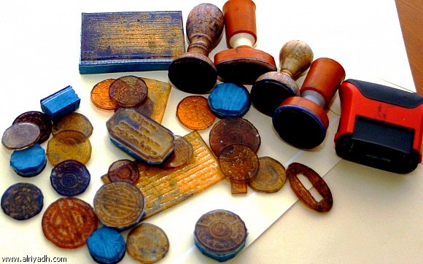
التزوير
يمثل انحراف فى السلوك الأخلاقى للموظف العام واستغلال الوظيفة
أو المنصب لتحقيق أغراض غير مشروعة.

Slide 114
أسباب انتشار الفساد

Slide 115
أسباب انتشار الفساد
غياب معايير أخلاق العمل في القطاع العام
غياب القدوة
ازدياد سوء الاحوال الاقتصادية
تأثير القيم الاجتماعية
اتساع دور الدول في تقديم الخدمات

Slide 116
العقبات

Slide 117
العقبات
1
العلاقات الاجتماعية
2
غياب القدوة الحسنة
3
عدم وجود الأنظمة أو عدم وضوحها أو عدم تفعيلها

Slide 118
لمحة واقعية

Slide 119
لمحة واقعية
نشرت جريدة المدينة أن 69% من موظفي الحكومة متسيبون في عملهم
54% يخرجون اثناء الدوام لقضاء مصالح شخصية
60% يخرجون قبل نهاية الدوام

Slide 120
شكراً لكم

